Slide 1
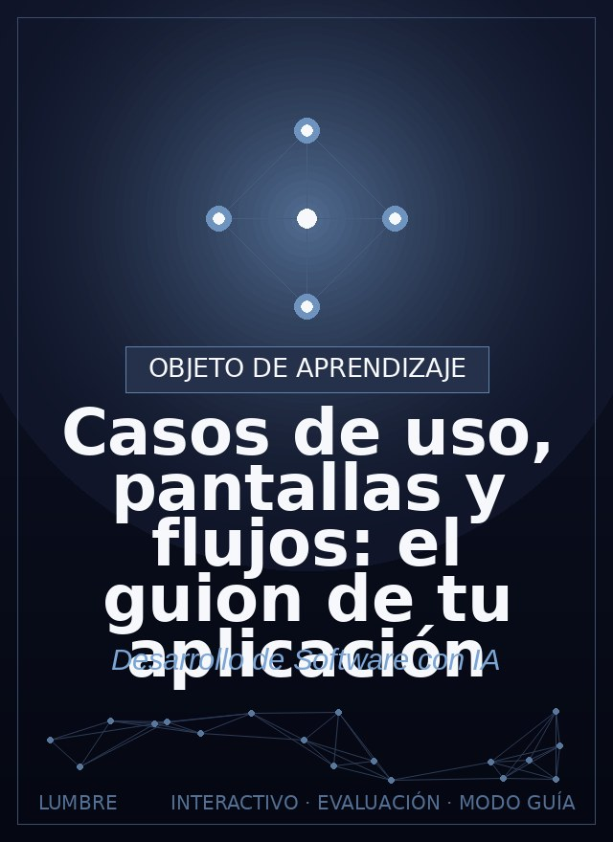
Casos de uso,
pantallas y flujos: el
guion de tu aplicación
Roadwise Consulting
Listar funcionalidades y casos de uso, y trazar el flujo del usuario pantalla por pantalla antes de pedir código.
Ver el OA en tecnologia.lumbre.lat
Notes:
Objeto de aprendizaje de Lumbre · Roadwise Consulting
Enlace: https://tecnologia.lumbre.lat/object/fsi-m02-oa02

Slide 2
Acerca de este OA · 1 de 2
Objetivo
Listar funcionalidades y casos de uso, y trazar el flujo del usuario pantalla por pantalla antes de pedir código.
Descripción
Un caso de uso es una cosa que tu app debe permitir hacer. El flujo es el camino que recorre el usuario para lograrla. Juntos forman el guion: si tú sabes las escenas, la IA sabe qué construir y tú sabes qué revisar.
Autoría: Roadwise Consulting
Casos de uso, pantallas y flujos: el guion de tu aplicación
2 / 16
Notes:
Enlace al OA: https://tecnologia.lumbre.lat/object/fsi-m02-oa02

Slide 3
Acerca de este OA · 2 de 2
Etiquetas: casos de uso · flujo · pantallas · ux · requisitos
Casos de uso, pantallas y flujos: el guion de tu aplicación
3 / 16
Notes:
Continuación de «Acerca de este OA» (2 de 2).

Slide 4
Del problema a las escenas
Ya tienes el problema. Ahora respóndete: ¿qué tiene que poder hacer el usuario? Cada respuesta es un caso de uso. Y para cada caso, ¿por qué pantallas pasa y en qué orden? Eso es el flujo. Escribirlos antes evita el clásico «pedí todo de golpe y la IA me devolvió un monstruo».
Casos de uso, pantallas y flujos: el guion de tu aplicación
4 / 16

Slide 5
Los casos de uso de una agenda de citas
•
Registrar un paciente nuevo.
•
Agendar una cita eligiendo fecha y hora libre.
•
Ver las citas del día.
•
Cancelar o reprogramar una cita.
•
Marcar al paciente como atendido.
Casos chicos = control
Cada caso de uso se puede construir, probar y entregar por separado. Si un caso es "demasiado grande", todavía no es un caso: es un módulo. Divide.
Casos de uso, pantallas y flujos: el guion de tu aplicación
5 / 16

Slide 6
El flujo, pantalla por pantalla
El caso «Agendar una cita» tiene un camino. Dibujarlo te muestra exactamente qué piezas pedir:
Casos de uso, pantallas y flujos: el guion de tu aplicación
6 / 16

Slide 7
Flujo: agendar una cita · 1 de 3
Escena 1
Inicio
El recepcionista abre la app y ve el botón principal.
Pantalla inicio
Escena 2
Buscar paciente
Escribe el nombre; la app muestra coincidencias.
Pantalla buscar
¿existe?
Casos de uso, pantallas y flujos: el guion de tu aplicación
7 / 16
Notes:
Explicación visual del OA (escenas en orden). Enlace: https://tecnologia.lumbre.lat/object/fsi-m02-oa02

Slide 8
Flujo: agendar una cita · 2 de 3
Escena 3
Elegir hora
Muestra solo horarios libres del médico.
Pantalla calendario
solo horas libres
Escena 4
Confirmar
Resume la cita y pide un sí final.
Resumen
Casos de uso, pantallas y flujos: el guion de tu aplicación
8 / 16
Notes:
Continuación de «Flujo: agendar una cita» (2 de 3).

Slide 9
Flujo: agendar una cita · 3 de 3
Escena 5
Guardado
La cita aparece en la lista del día.
Cita agendada ✓
Casos de uso, pantallas y flujos: el guion de tu aplicación
9 / 16
Notes:
Continuación de «Flujo: agendar una cita» (3 de 3).

Slide 10
Entradas y salidas de cada pantalla
Nombre entrada/salida y la IA sabrá qué datos pedir y devolver.
Casos de uso, pantallas y flujos: el guion de tu aplicación
10 / 16
Notes:
Título completo de la tabla que sigue.

Slide 11
Tabla
Pantalla | El usuario da (entrada) | La app muestra (salida)
Buscar | Nombre o teléfono | Lista de pacientes que coinciden
Calendario | Día y médico | Solo horas disponibles
Confirmar | Un toque en Confirmar | Cita guardada y visible en el día
Casos de uso, pantallas y flujos: el guion de tu aplicación
11 / 16
Notes:
Tabla del OA: Tabla
Enlace: https://tecnologia.lumbre.lat/object/fsi-m02-oa02

Slide 12
Pídele el flujo a la IA (sin código)
texto
Caso de uso: agendar una cita medica.
Flujo que imagino: inicio -> buscar paciente -> elegir hora libr
e -> confirmar -> guardado.
No generes código. Devuélveme una tabla con cada pantalla y, par
a cada una: campos de entrada, datos que muestra, botones dispon
ibles y qué pasa si el usuario cancela a mitad.
Así descubres huecos (¿qué pasa si cancelo?) antes de escribir una línea.
Casos de uso, pantallas y flujos: el guion de tu aplicación
12 / 16

Slide 13
Actividad 1 · Opción múltiple
Sección: Prueba
En tu flujo de "agendar cita" falta una pantalla importante. El recepcionista puede agendar, pero después no puede corregir un error. ¿Qué caso de uso olvidaste?
A) Registrar un paciente nuevo.
B) Cancelar o reprogramar una cita.
C) Ver las citas del día.
D) Marcar al paciente como atendido.
Casos de uso, pantallas y flujos: el guion de tu aplicación
13 / 16
Notes:
Solución: B) Cancelar o reprogramar una cita.
Explicación: El listado de casos de uso incluía cancelar o reprogramar.
Evidencia: Sin cancelar/reprogramar, un error no tiene salida y el sistema se vuelve inútil. La corrección es parte del flujo.
Enlace al OA: https://tecnologia.lumbre.lat/object/fsi-m02-oa02

Slide 14
Actividad 2 · Verdadero o falso
Sección: Prueba
Un caso de uso debe describir varias cosas a la vez para ahorrar pantallas.
A) Verdadero
B) Falso
Casos de uso, pantallas y flujos: el guion de tu aplicación
14 / 16
Notes:
Solución: Falso
Explicación: Si un caso es demasiado grande, todavía no es un caso: es un módulo. Divide.
Evidencia: Un caso de uso describe UNA capacidad. Si acumula muchas, es un módulo disfrazado: córtalo en casos más pequeños.
Enlace al OA: https://tecnologia.lumbre.lat/object/fsi-m02-oa02

Slide 15
Actividad 3 · Detective de errores
Sección: Detecta el flujo roto
Este alumno describe su flujo. Señala el paso que deja un callejón sin salida (no dice a dónde va):
A) Pantalla de inicio con botón "nueva cita".
B) Al tocar, aparece la búsqueda de pacientes.
C) Elige la hora disponible y toca confirmar.
D) Aparece "cita guardada" y ahí termina todo, sin volver a la lista.
Casos de uso, pantallas y flujos: el guion de tu aplicación
15 / 16
Notes:
Solución: D) Aparece "cita guardada" y ahí termina todo, sin volver a la lista.
Explicación: Un flujo necesita salidas claras; "ahí termina todo" no devuelve al usuario a ningún lugar útil, lo deja atrapado.
Evidencia: Todo flujo debe indicar la siguiente pantalla o el estado final claro.
Enlace al OA: https://tecnologia.lumbre.lat/object/fsi-m02-oa02

Slide 16
Actividad 4 · Reflexión
Sección: Tu guion, ordenado
Para tu propia idea, escribe 4 o 5 casos de uso y desarrolla el flujo del más importante pantalla por pantalla. Marca en cada pantalla qué entra y qué sale.
Pista: Este guion es el insumo del módulo 3: sin él, tus prompts seguirán siendo vagos.
Pregunta abierta · las respuestas personales no se incluyen en esta exportación.
Casos de uso, pantallas y flujos: el guion de tu aplicación
16 / 16
Notes:
Reflexión del OA: Para tu propia idea, escribe 4 o 5 casos de uso y desarrolla el flujo del más importante pantalla por pantalla. Marca en cada pantalla qué entra y qué sale.
No se exportan respuestas personales.
Enlace: https://tecnologia.lumbre.lat/object/fsi-m02-oa02

